Slide 1



OKplaza 공급사 화면설계
2023. 8

Slide 2
매뉴트리
1. 주문/배송
2. 인수/반품
3. 정산관리
4. 상품관리
5. 고객센터
1-1. 주문접수
2-1. 주문인수대기
3-1. 세금계산서 확인
4-1. 상품관리
5.1 공지사항
4-2. 재고관리
5.2 고객의소리
1-2. 배송처리
2-2. 반품신청/현황
3-2. 채권관리
4-3. 상품변경 요청조회
5.3 자유게시판
1-3. 주문이력조회
2-3. 인수이력/조회
4-4. 입찰
5.4 지정자재 단가
계약서관리
1-4. 주문 진척도
4-5. 자재혁신제안(상시)
5.5 시스템 장애/
개선요청
1-5. 주문내역서 출력
4-6. 자재혁신제안 공고
1-6. 역주문
5. 주문관리
1-7. 통합물류센터

Slide 3
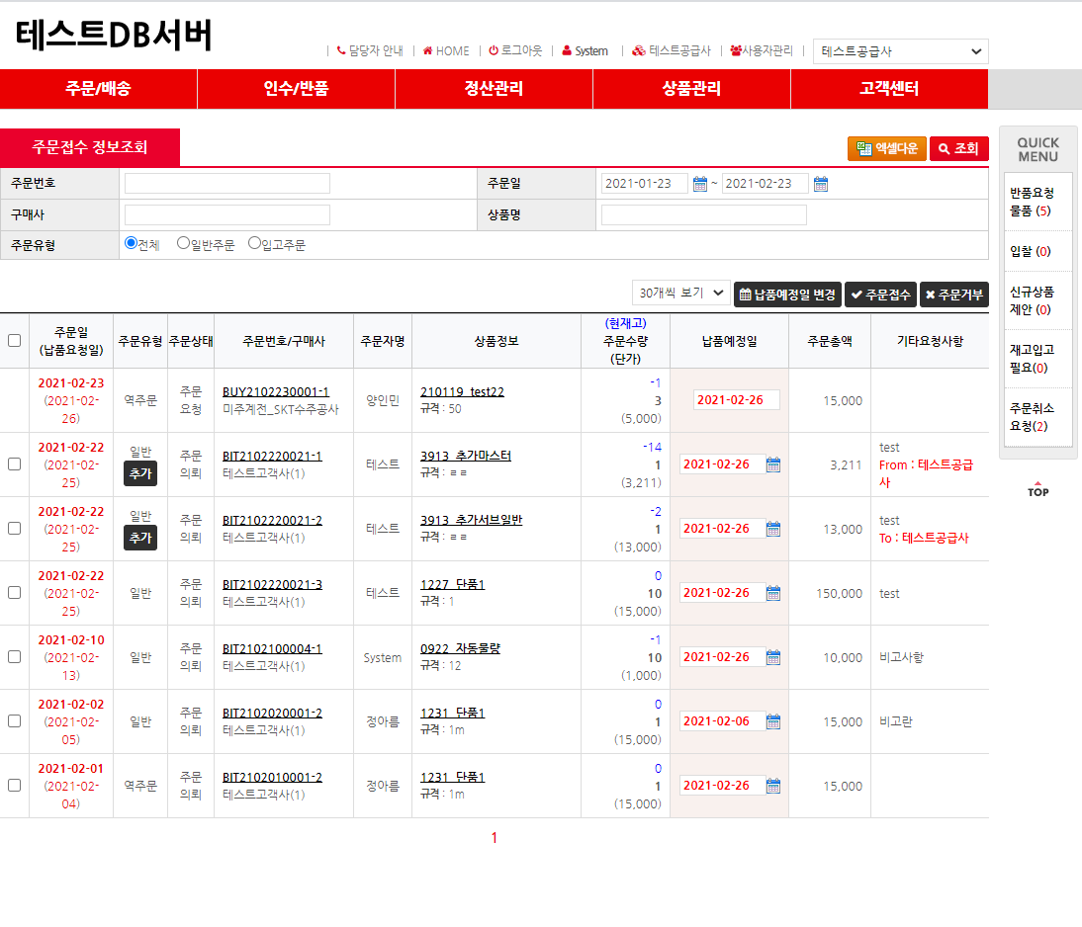
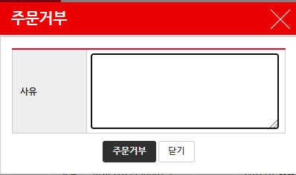
1. 주문/배송
화면명 | 1-1. 주문접수
■ 화면개요
고객사에서 발주의뢰를 한 주문 정보를 발주접수 처리 및 발주거부 처리를 할 수 있습니다.
■ 사용법
조회된 고객사의 발주의뢰 주문정보 중 발주접수를 진행 할 주문정보의 좌측에 있는 체크박스를 클릭하여 선택 후 ‘발주접수’ 버튼을 클릭하여 발주접수 처리를 할 수 있습니다.
발주접수와 마찬가지로 발주거부를 진행 할 주문의 좌측에 있는 체크박스를 클릭하여 선택 후 발주거부를 클릭하여 발주거부를 진행 할 수 있습니다.
(발주거부 시) 사유를 입력을 하고 처리를 완료하게 됩니다.
1
2
1
3

Slide 4
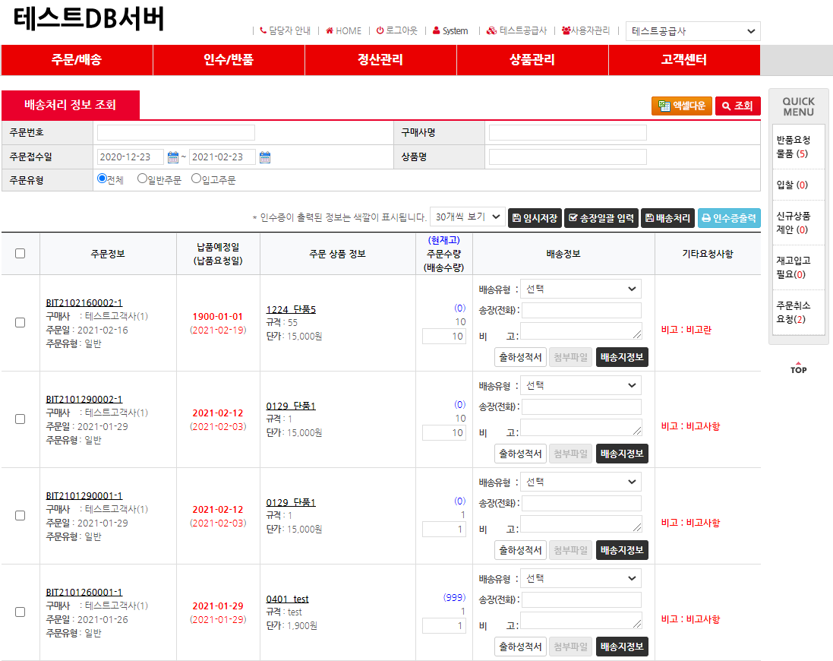
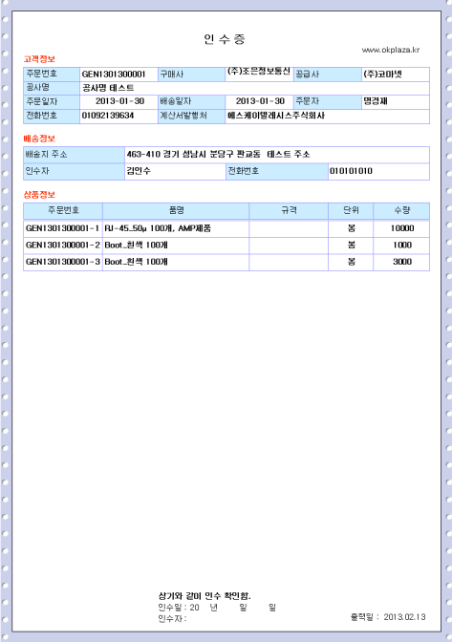
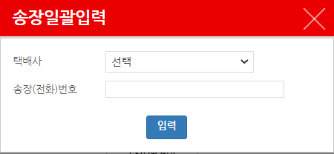
1. 주문/배송
화면명 | 1-2. 배송처리
■ 화면개요
발주접수 처리가 완료된 주문정보를 대상으로 출하처리 및 인수증출력, 발주의뢰 상태로 변경을 진행 할 수 있는 화면입니다.
■ 사용법
발주접수가 완료된 주문정보들 중 출하처리를 진행 할 주문의 좌측에 있는 체크박스를 클릭하여 선택 후 ‘배송처리’ 버튼을 클릭하여 출하 처리를 진행 할 수 있으며, 정상적으로 완료 시 인수증이 출력됩니다. (인수이력 조회/출력 페이지에서 해당 인수증을 다시 출력 할 수 있습니다.)
출하처리와 마찬가지로 데이터를 선택 후 ‘발주의뢰상태로 변경’ 버튼을 클릭하여 발주의뢰상태로 할 수 있습니다. (재고가 없거나 부득이한 경우만 처리)
발주의뢰 상태로 변경 시 변경사유를 입력하고 발주의뢰 상태로 처리를 완료하게 됩니다. (1.발주접수 메뉴에서 해당 데이터 확인가능)
1
2
3
1
3
1

Slide 5
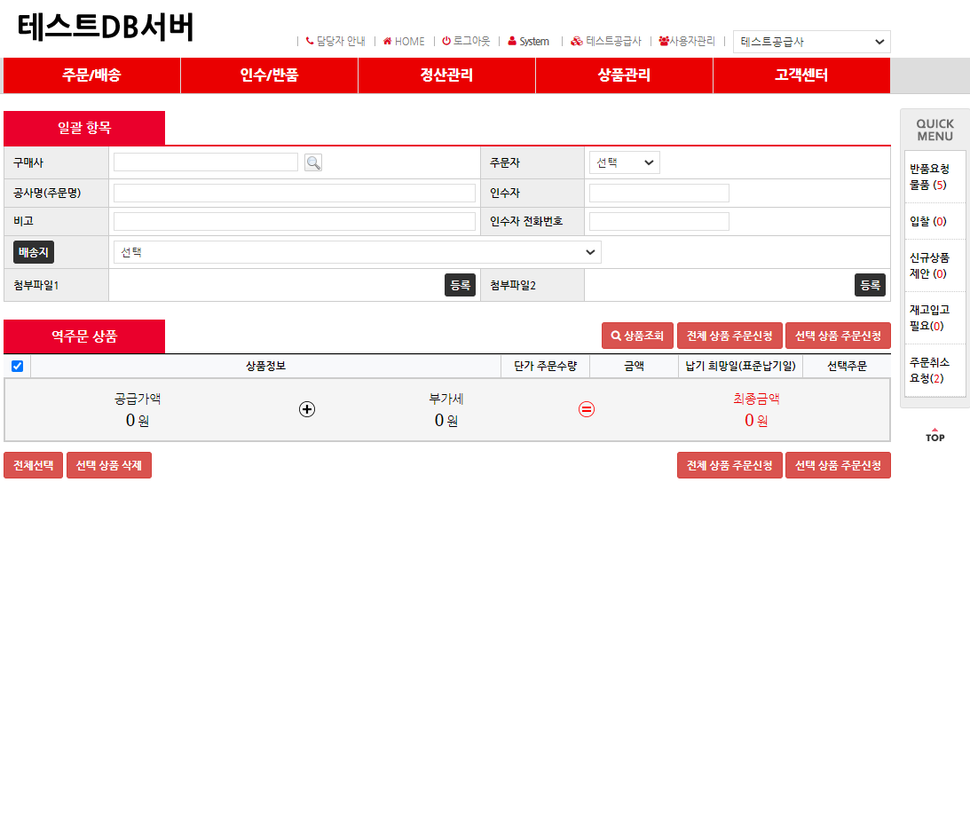
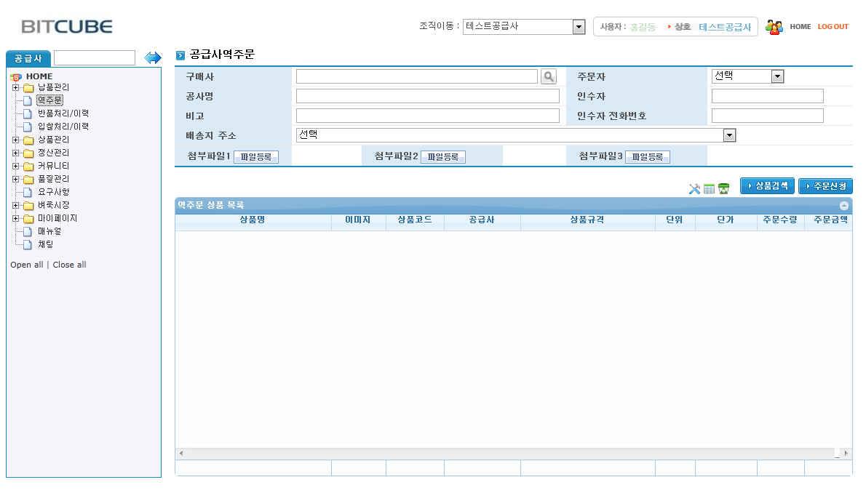
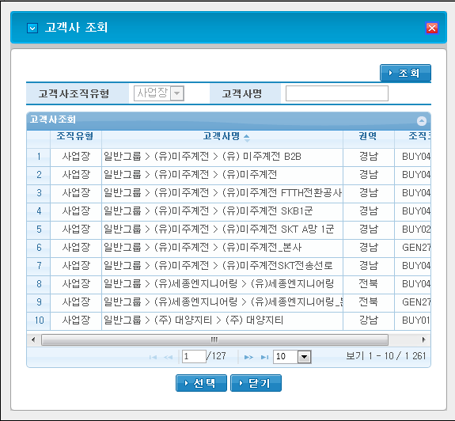
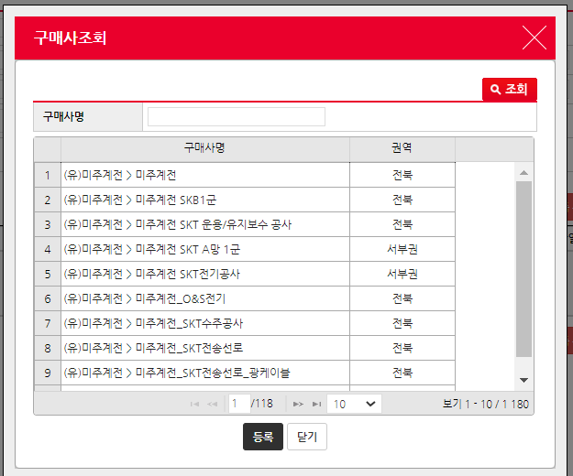
1. 주문/배송
화면명 | 1-6. 역 주문(1/3)
■ 화면개요
공급사에서 고객사를 대신하여 주문을 생성합니다. (고객사와 협의 하에 사용해야 합니다.)
■ 사용법
고객사 선택을 위한 고객사 조회 팝업을 활성화 합니다.
주문 할 고객사를 선택 합니다.
선택된 고객사에 해당하는 주문자를 선택합니다.
1
3
1
3
2
2

Slide 6
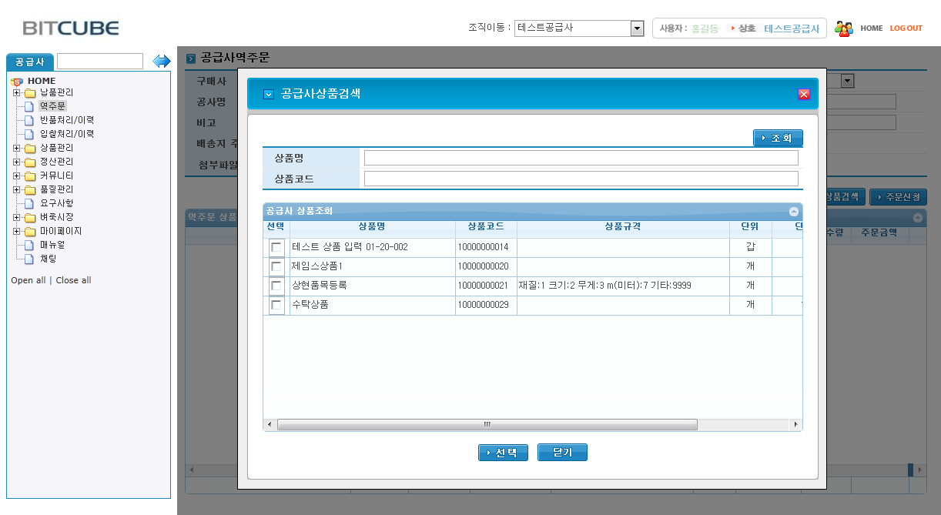
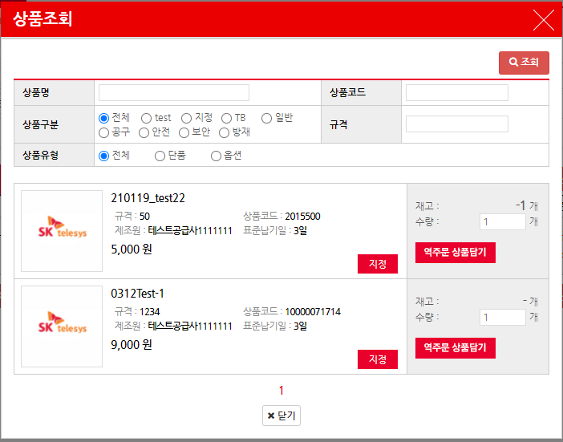
1. 주문/배송
화면명 | 1-6. 역 주문(2/3)
■ 화면개요
역 주문 시 상품을 선택 합니다.
■ 사용법
상품검색 버튼을 이용하여 상품을 조회 합니다.
조회된 상품 중 주문할 상품을 체크합니다.
체크 후 선택버튼을 이용하여 장바구니에 상품을 등록합니다.
1
1
2
2
3

Slide 7
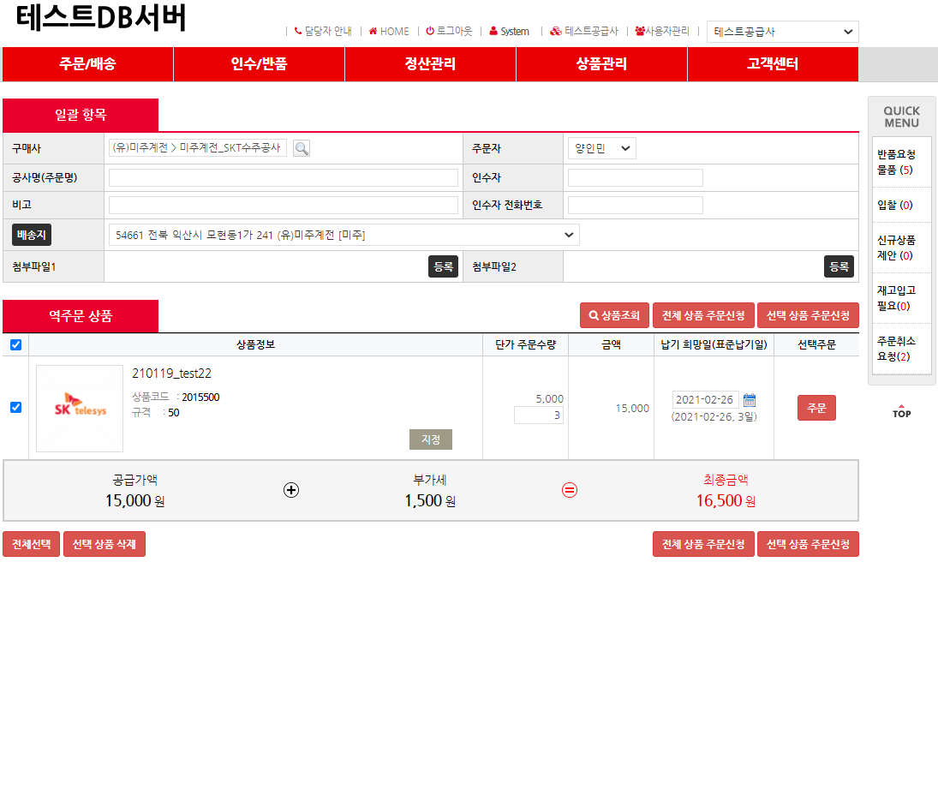
1. 주문/배송
화면명 | 1-6. 역 주문(3/3)
■ 화면개요
역 주문 시 상품정보(수량,납기희망일)을 수정 합니다.
■ 사용법
변경 할 상품을 선택합니다.
주문수량을 수정 할 수 있습니다.
납기희망일을 수정 할 수 있습니다.
삭제버튼을 이용하여 선택된 장바구니에 담긴 상품을 삭제합니다.
1
1
2

Slide 8
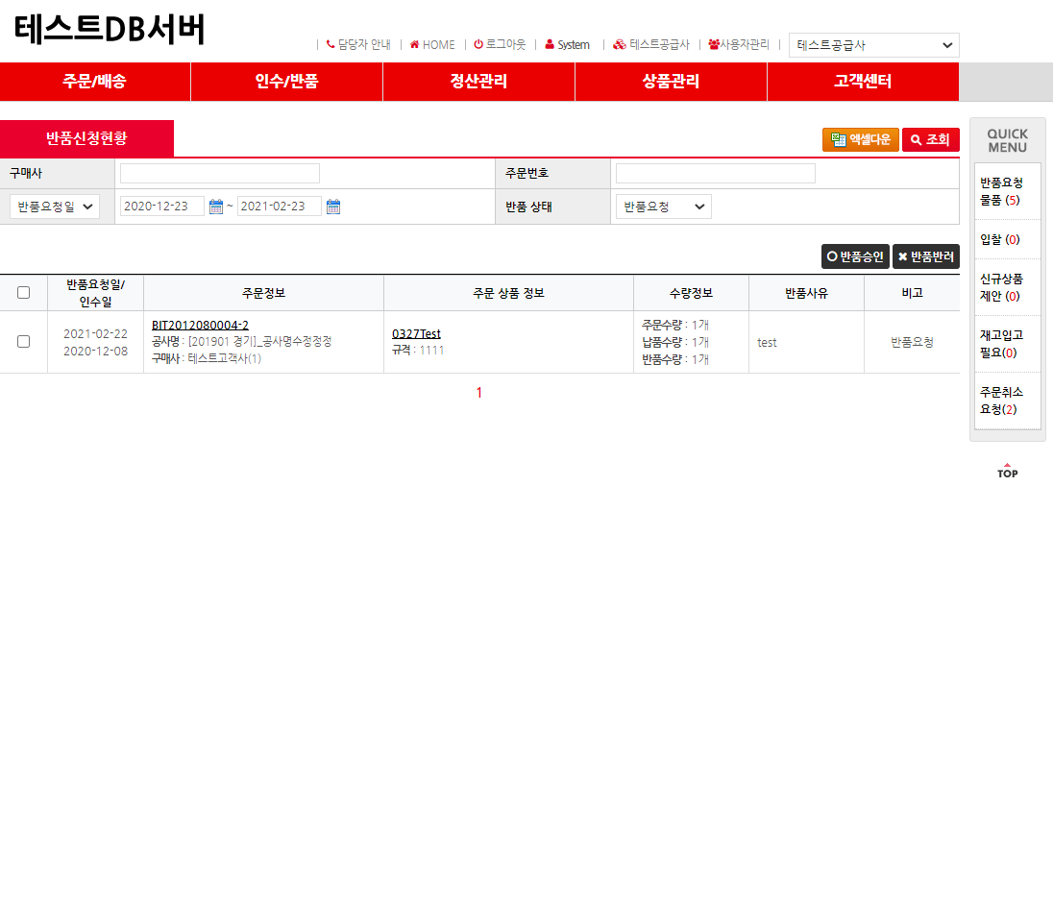
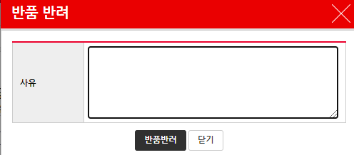
2. 인수/반품
화면명 | 2-2. 반품신청/현황
■ 화면개요
고객사가 요청한 반품요청에 대해서 승인 및 반려처리 기능을 제공하는 화면입니다.
■ 사용법
승인은 반품요청 데이터의 좌측에 있는 체크박스를 선택하여 ‘승인’버튼을 클릭하여 처리 할 수 있습니다. (체크박스는 반품요청의 상태가 ‘요청’ 상태일 때, 확인 할 수 있습니다. 승인이나 반려상태일 경우에는 체크박스를 확인 할 수 없습니다.)
승인과정과 마찬가지로 반려를 할 반품요청 데이터를 선택하여 ‘반려’버튼을 클릭하여 처리 할 수 있습니다.
반려 시 반려사유를 반드시 입력해야 반려 처리가 정상적으로 진행이 됩니다.
1
1
2
1
3

Slide 9
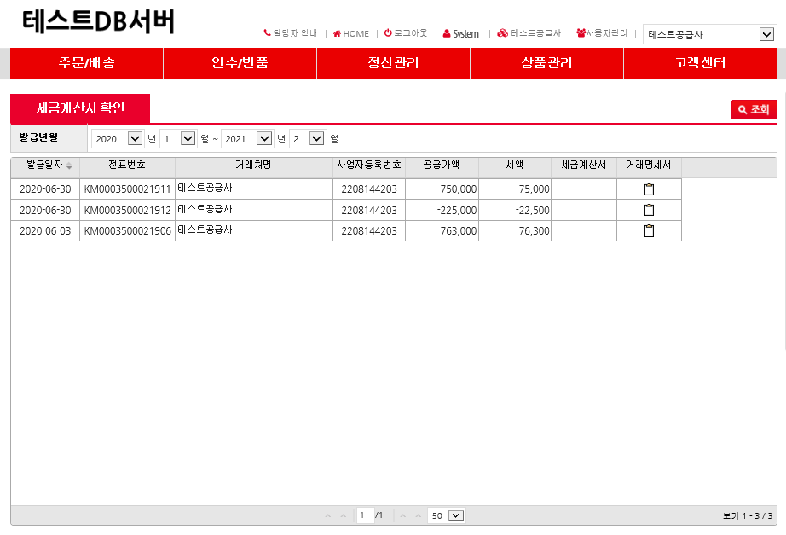
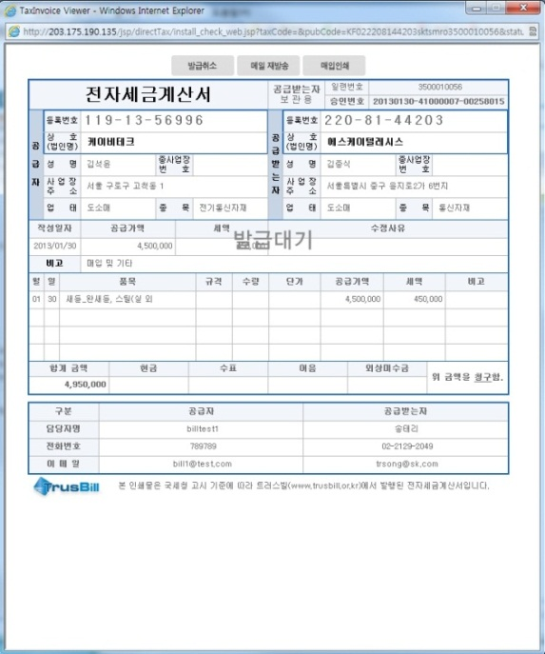
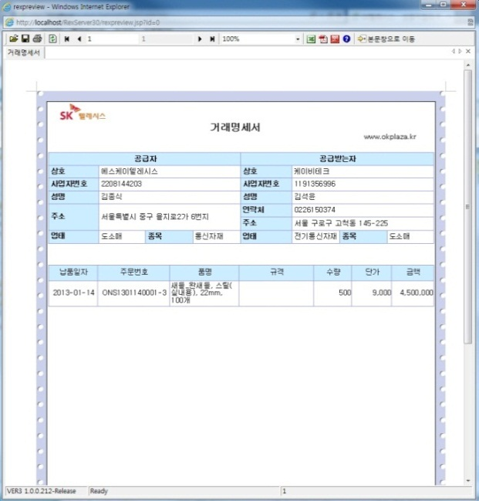
3. 정산관리
화면명 | 3-1. 세금계산서 확인
■ 화면개요
운영사에서 마감된 정산 정보를 전자세금계산서업체에 발송한 정보 입니다. (전자세금계산서 승인처리는 트러스트빌 사이트에서 해야 합니다.)
■ 사용법
해당 공급사의 세금계산서를 조회합니다.
세금계산서를 조회 할 수 있습니다. (세금계산서는 최초 발행 시 발급대기 상태이며 공급사 사용자가 전자세금계산서 발행대행업체인 트러스트빌에 가입되어 있어야 합니다. 트러스트빌에서 직접 전자서명을 완료해야지만 정식 발행 및 승인이 이루어집니다.)
거래명세서를 조회 할 수 있습니다.
1
2
3

Slide 10
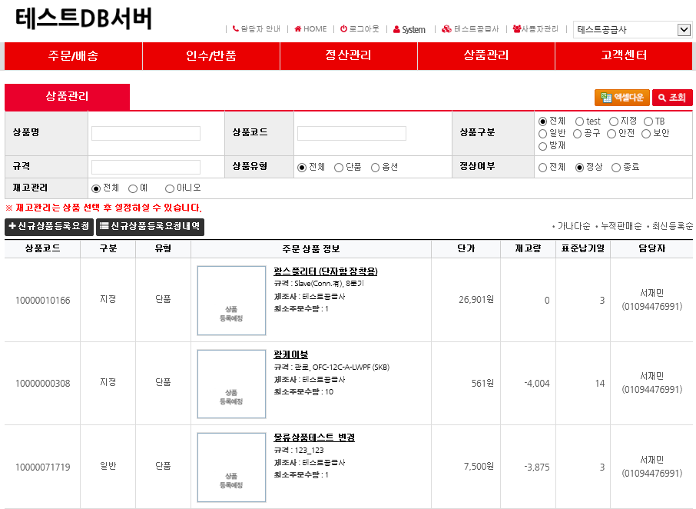
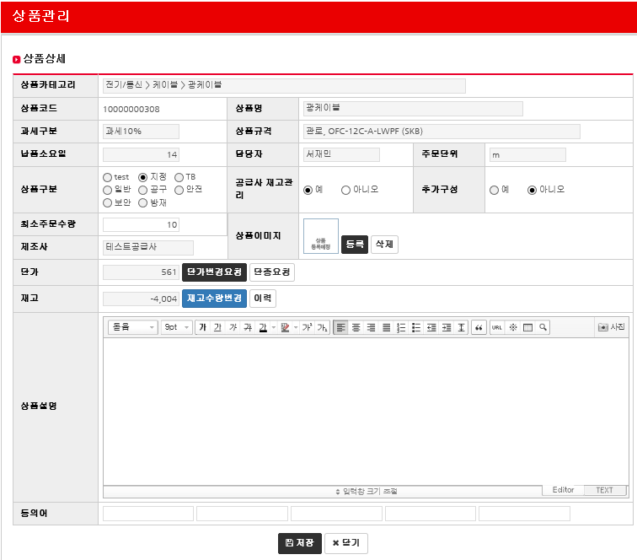
4. 상품관리
화면명 | 4-1. 상품관리
■ 화면개요
상품 조회조건을 활용하여 납품 가능한 상품정보를 조회 할 수 있습니다.
■ 사용법
다양한 조회 조건을 입력 후 납품 가능한 상품을 조회 할 수 있습니다.
상품조회 후 상품명를 이용하여 공급사 상품정보를 열람 할 수 있습니다.
‘공급사상품’ 페이지의 상품설명은 다양한 편집기능, 정보첨부 및 표 편집이 가능합니다.
‘공급사상품’ 페이지에서 상품정보를 변경한 후, ‘저장’을 클릭하면 고객사에 즉시 적용이 가능합니다. (단 매입단가는 공급사의 요청절차와 운영사의 승인절차에 의해 반영됩니다.)
1
2
3
4

Slide 11
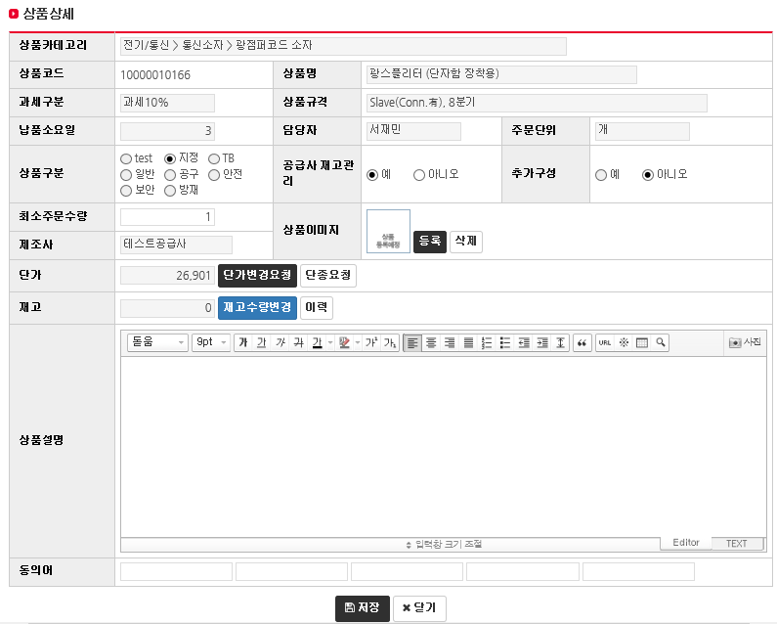
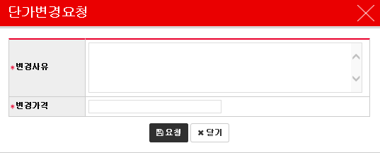
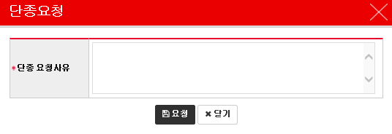
4. 상품관리
화면명 | 4-1. 상품관리 – 상품상세(단가변경/단종요청)
■ 화면개요
납품 가능한 상품의 상품종료 및 단가변경을 요청 할 수 있는 화면입니다. (공급사의 요청절차와 운영사의 승인절차에 의해 반영됩니다.)
■ 사용법
공급사상품의 ‘단가변경’을 클릭하면 단가변경을 요청 할 수 있는 ‘단가변경요청’ 팝업페이지가 디스플레이 됩니다.
‘단가변경요청’ 팝업페이지에서 변경정보를 입력하고 ‘요청’을 클릭하면 단가변경 요청을 할 수 있습니다.
공급사상품의 ‘단종요청’을 클릭하면 상품단종을 요청 할 수 있는 ‘단종요청’ 팝업페이지가 디스플레이 됩니다.
‘단종요청’ 팝업페이지에서 단종정보를 입력하고 ‘요청’을 클릭하면 상품단종 요청을 할 수 있습니다.
1
3
2
4
5
6
7
9
4
8

Slide 12
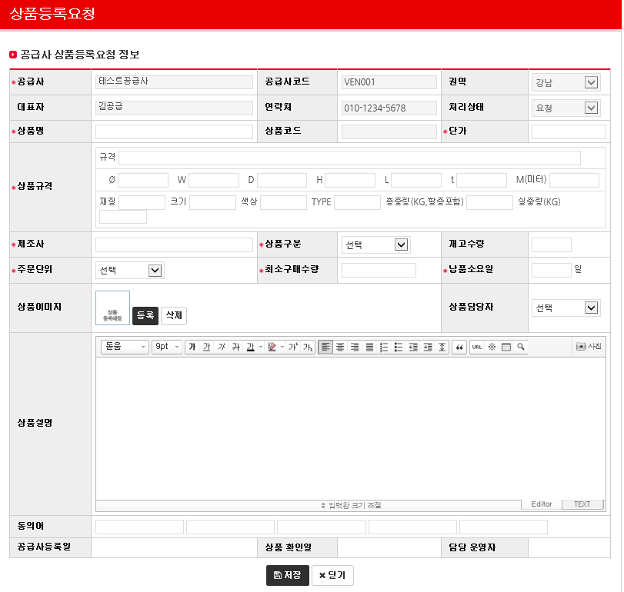
4. 상품관리
화면명 | 4-1. 상품관리 > 신규상품등록요청
■ 화면개요
납품하지 않는 상품에 대해 운영사에게 상품등록을 요청 할 수 있습니다.
■ 사용법
상품명, 매입단가, 품목상세내역 및 필요에 따라 첨부파일을 첨부하여 공급사상품 등록을 요청 할 수 있습니다. (운영사의 승인절차에 의해 요청사항을 승인 및 반려를 통해 상품등록과 취소처리를 합니다.)
1

Slide 13
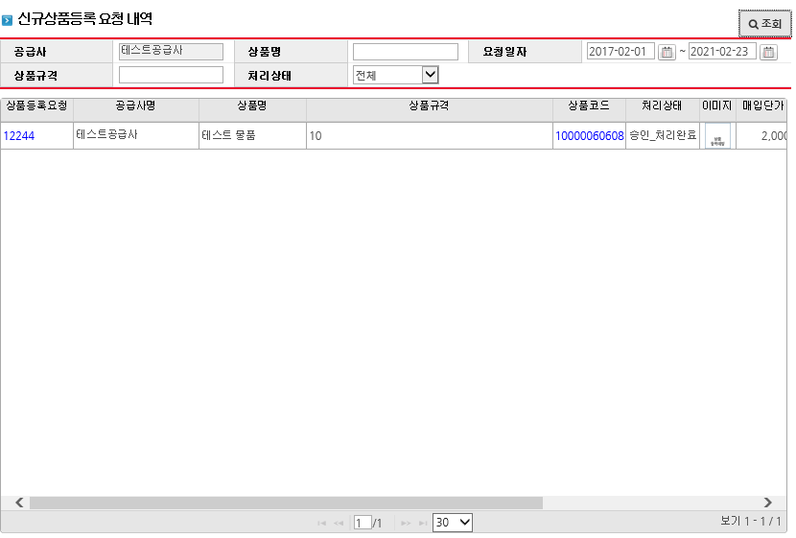

6. 상품관리
화면명 | 4-1. 상품관리 > 신규상품등록요청내역
■ 화면개요
요청한 공급사상품등록 요청정보와 처리상태를 확인 할 수 있습니다.
■ 사용법
다양한 조회 조건을 입력 후 공급사상품등록 요청정보를 조회 할 수 있습니다.
요청조회 후 상품등록요청을 이용하여 공급사상품등록 요청정보를 열람 할 수 있습니다. (공급사상품등록 요청정보는 처리상태[요청] 일 때만 수정이 가능합니다.)
1
2

Slide 14
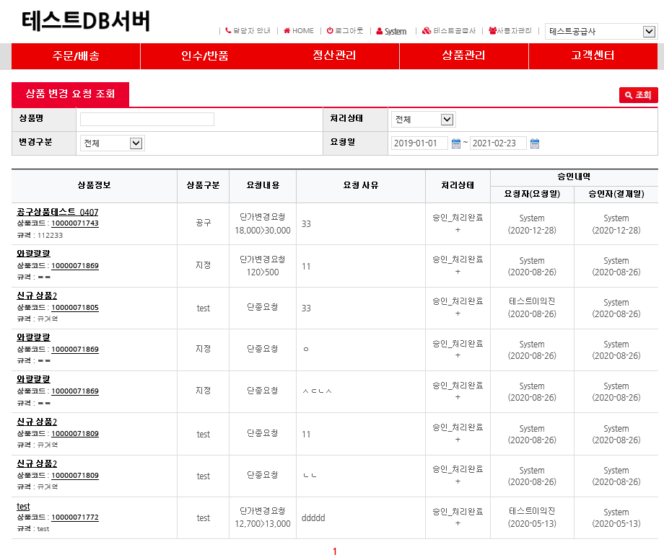
4. 상품관리
화면명 | 4-3. 상품 변경 요청 조회
■ 화면개요
요청한 상품종료(단가변경) 요청정보와 처리상태를 확인 할 수 있습니다.
■ 사용법
다양한 조회 조건을 입력 후 상품종료(단가변경) 요청정보를 조회 할 수 있습니다.
요청조회 후 상품명과 상품코드를 이용하여 공급사 상품정보를 열람 할 수 있습니다.
1
2

Slide 15
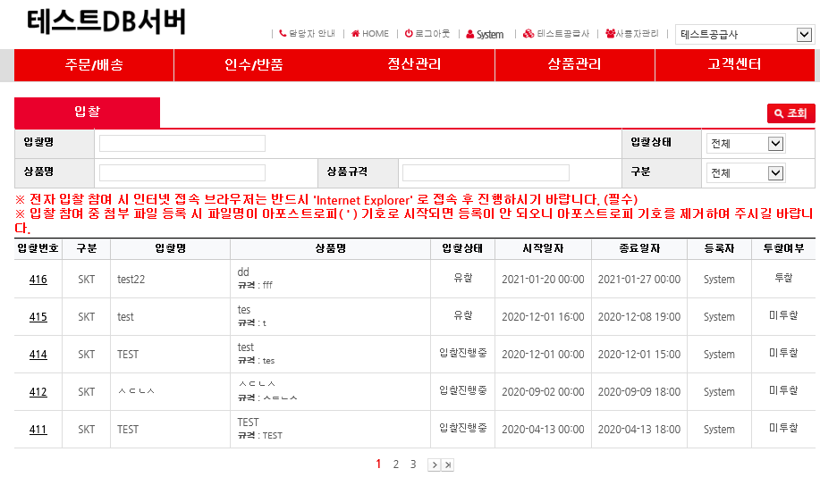
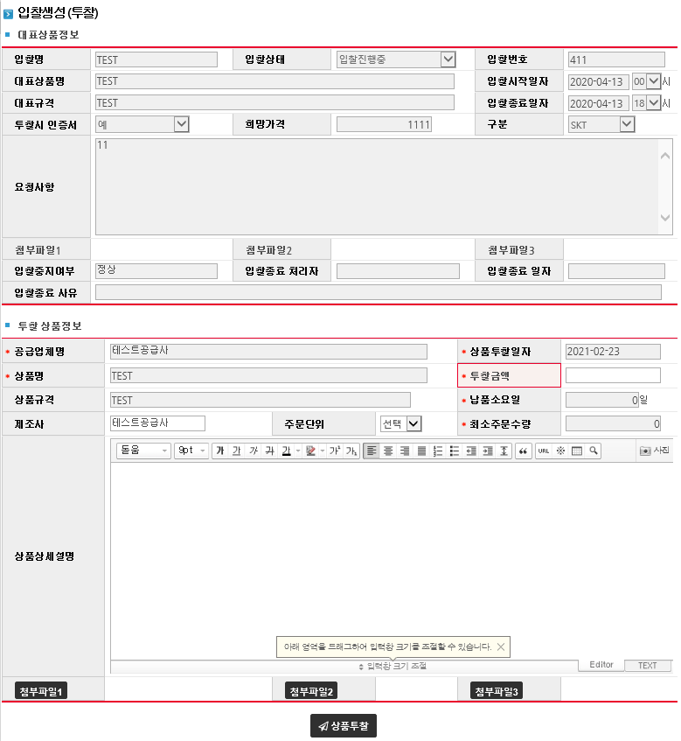
4. 상품관리
화면명 | 4-4. 입찰
■ 화면개요
공고된 입찰정보에 대한 투찰 및 입찰상태를 확인 할 수 있습니다.
■ 사용법
다양한 조회 조건을 입력 후 입찰을 조회 할 수 있습니다. (입찰 대상이 되는 공급사별로 입찰정보 조회가 가능합니다.)
입찰조회 후 입찰번호를 이용하여 입찰정보를 열람 할 수 있습니다.
‘입찰생성(투찰)’ 페이지에서 투찰 상품정보를 입력한 후, ‘상품투찰’을 클릭하여 투찰 할 수 있습니다. (투찰 상품정보는 입찰마감 전까지 수정이 가능하고 입찰마감 후에는 수정이 불가능합니다.)
1
2
3

Slide 16
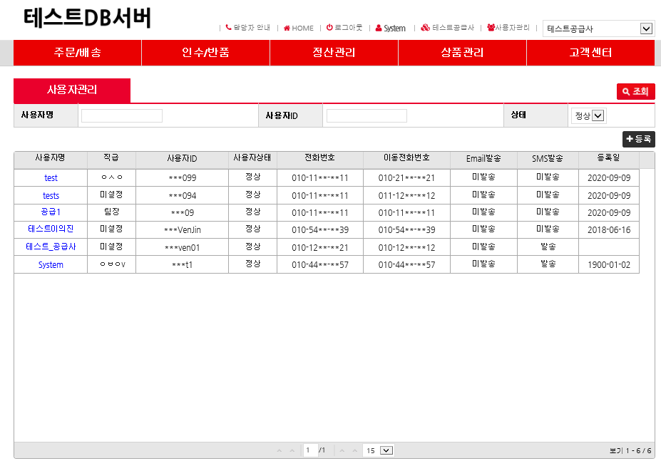
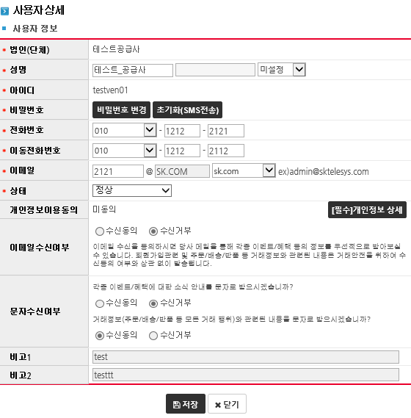
화면명 | 사용자관리
■ 화면개요
해당 공급사의 사용자를 열람 및 추가/수정/삭제 등을 수행 할 수 있는 페이지 입니다.
■ 사용법
공급사의 사용자를 조회합니다.
사용자의 이메일/SMS 수신 옵션을 설정 할 수 있습니다. (업무에 따라 옵션으로 수신 여부를 선택 할 수 있습니다.)
해당사용자의 변경된 정보를 저장합니다.
1
2
3

